Slide 2
Xamarin.Forms Performance Tips & Tricks
Francesco Bonacci
MSP Tech
francesco.bonacci@studentpartner.com
Twitter: @francedot
github.com/francedot

Slide 3




Forms?! Ma sei sicuro?
Il dilemma degli ultimi tempi assieme a PCL vs. SP
Forse un pò mal giudicato.. È davvero sempre colpa del framework?
@xamarinhq lo adora, lo sviluppatore lo teme e il cliente lo odia...
O odia voi?
Vediamo come risolvere!
Notes:
Sicuramente almeno una volta vi sarete posti la domanda ma.. Xamarin.Forms: il gioco vale davvero la candela o meglio optare per Xamarin.Native? Sicuramente è uno dei dilemmi della scena Xamarin assieme a PCL o Shared Project e come per tutte le cose la risposta è: dipende.. Difatto Xamarin.Forms è un po' mal giudicato. E’ davvero sempre colpa del framework o anche lo sviluppatore ci mette del suo? Xamarin lo adora, il buon sviluppatore lo teme nel senso che coem vedremo Forms nasconde delle insidie e il cliente lo odia, o meglio.. Odia noi sviluppatori quando vede che il risultato non è quello sperato, soprattutto in termini di Performance. Vediamo come risolvere!

Slide 4
Agenda
Native vs. Forms
XamlC
View
Layout
Binding
UI Thread
Forms Embedding

Slide 5
Native vs. Forms

Slide 6


Xamarin.Native (o Classic)
iOS C# UI
Android C# UI
Windows C# UI
Shared C# Mobile
C# Wrapper per l’accesso ad API native
Riutilizzo codebase comune
Performance ~ Approccio Silo
Progetto della UI dipendente da tool e modalità native

Slide 7
Xamarin.Forms
Xamarin.Forms
Shared C# Mobile
Xaml/C# UI codebase
API di Sistema astratte
Data Binding e MVVM
Performance < Xamarin.Native

Slide 8
Xamarin.Forms
Xamarin.Forms non è adatto a tutti i tipi di app
OK per applicazioni di utilità o data-entry
x Non ideale se l’obiettivo finale è produrre effetti grafici sfavillanti
Primo approccio affrontato per chi viene dal mondo WPF, WinRT, UWP ecc. → Occorrerebbe prima conoscere quello che c’è sotto...
Spesso usato da team per la prima fase di prototipaggio dell’applicazione → Poi se il cliente non è contento si passa a Native…
MA se ci facciamo bastare quello che offre Xamarin.Forms?
Notes:
Non perché sia impossibile ma perchè si rischia codice spaghetti dovuto a Custom Renderer + performance scadenti!

Slide 9
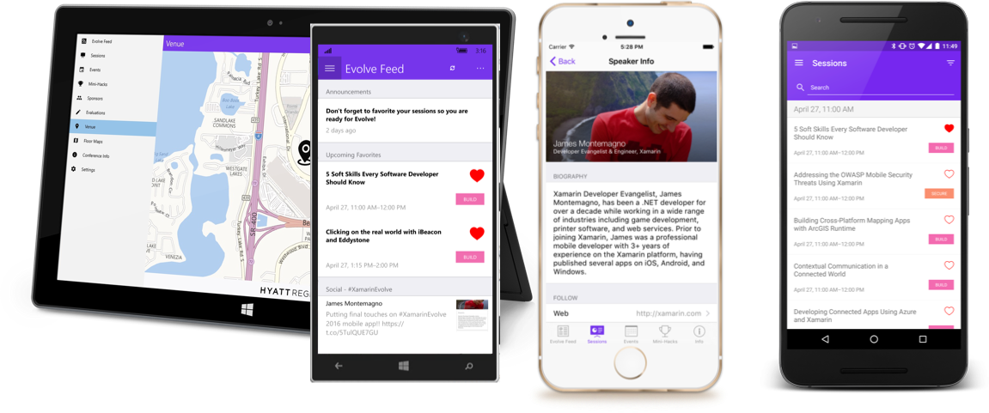
Xamarin.Forms
Xamarin.Forms non è da sottovalutare:
Si possono creare UI accattivanti e anche complesse
github.com/xamarinhq/app-evolve

Slide 10
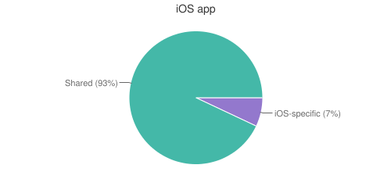
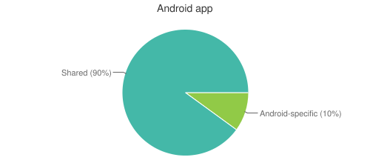
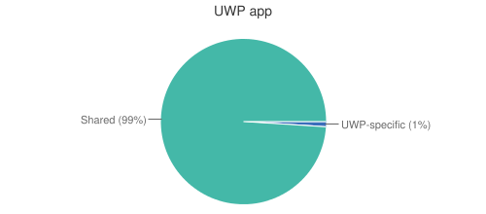
Xamarin.Forms
Xamarin.Forms non è da sottovalutare:
Si possono creare UI accattivanti e anche complesse
Si evita di replicare il codice della UI
Codice
cross-platform
github.com/xamarinhq/app-evolve
*Statistiche prese dall’app Xamarin Evolve 2016
iOS
Android
UWP

Slide 11
Xamarin.Forms - Istruzioni per l’Uso
Xamarin.Forms non è da sopravvalutare:
Occorre tener conto dell’ulteriore Layer di astrazione
E’ un framework ancora giovane
Lo XAML non è lo stesso di UWP…
Non si può pensare di sviluppare una pagina Forms senza sapere quello che c’è sotto!
A volte l’unica cosa da fare è utilizzare bit nativi - aka Custom Renderer ed Effect

Slide 12
Xamarin.Forms – Consigli Generali
Nel progettare la UI con Xamarin.Forms bisogna:
Utilizzare i controlli più adatti per lo scenario in mente
Non eccedere con la densità dell’albero visuale (Visual Tree)
Sfruttare a proprio vantaggio le funzionalità (nascoste) di Xamarin
L’HW dell’utente medio è pessimo → Prendere come riferimento la fascia medio-bassa
Avere buon senso…
… E seguire le prossime linee guida
Notes:
Prese singolarmente, le prossime linee guida vi faranno guadagnare qualche millisecondo
Obiettivo Finale: Combinarle e far guadagnare secondi alla vostra app
Per il massimo dell’ottimizzazione optare per bit nativi → CustomRenderer ed Effect

Slide 13
XamlC

Slide 14
Xaml Compilation
Se si utilizza XAML per la UI si può specificare la modalità di compilazione:
XamlCompilationOptions
Compile
Skip
Compilazione AOT (in CIL)
Compilazione JIT
Velocizza il caricamento degli elementi visuali
Riduce la dimensione del pacchetto finale
Tempi di compilazione più lunghi
Valore di default per garantire retro compatibilità
Nessuna validazione dello XAML compile-time

Slide 15
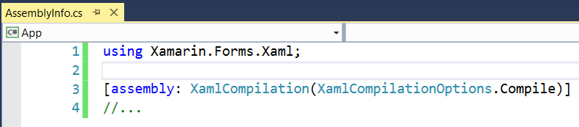
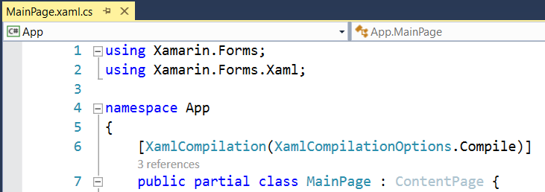
Xaml Compilation
A livello di Assembly
E’ buona prassi farlo nel file AssemblyInfo.cs
A livello di Pagina

Slide 16
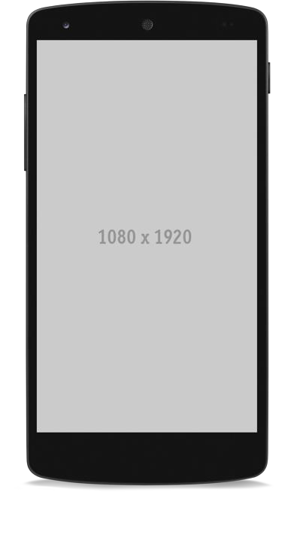
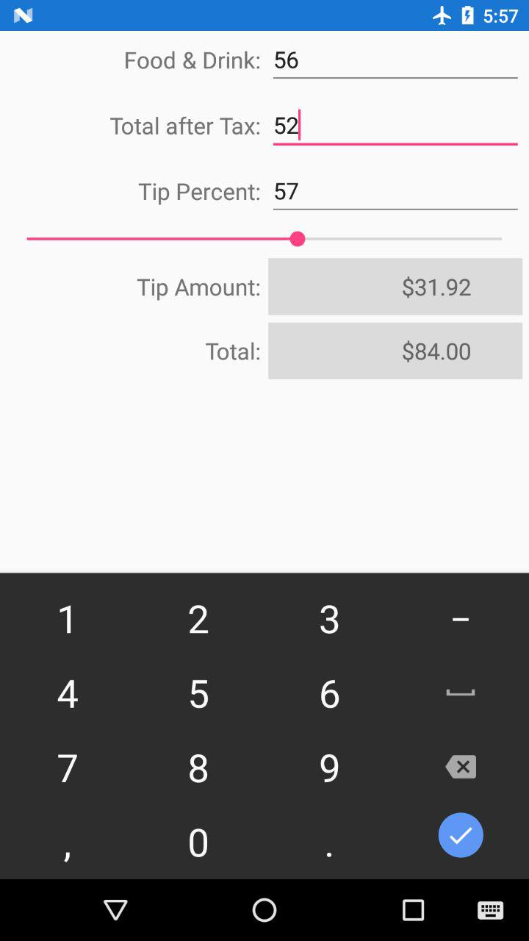

XamlC - Android
ms
Time profiled on Page InitializeComponent()
Average calculated on a population of size 20
HW: LG Nexus 5X with Android 7.1 Nougat
bit.ly/2nQ5JZw

Slide 17
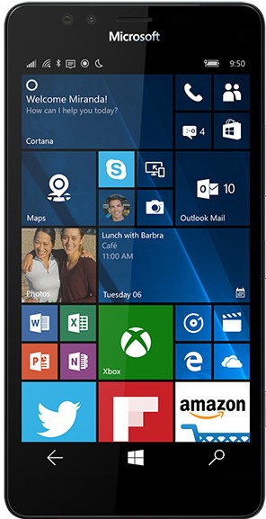
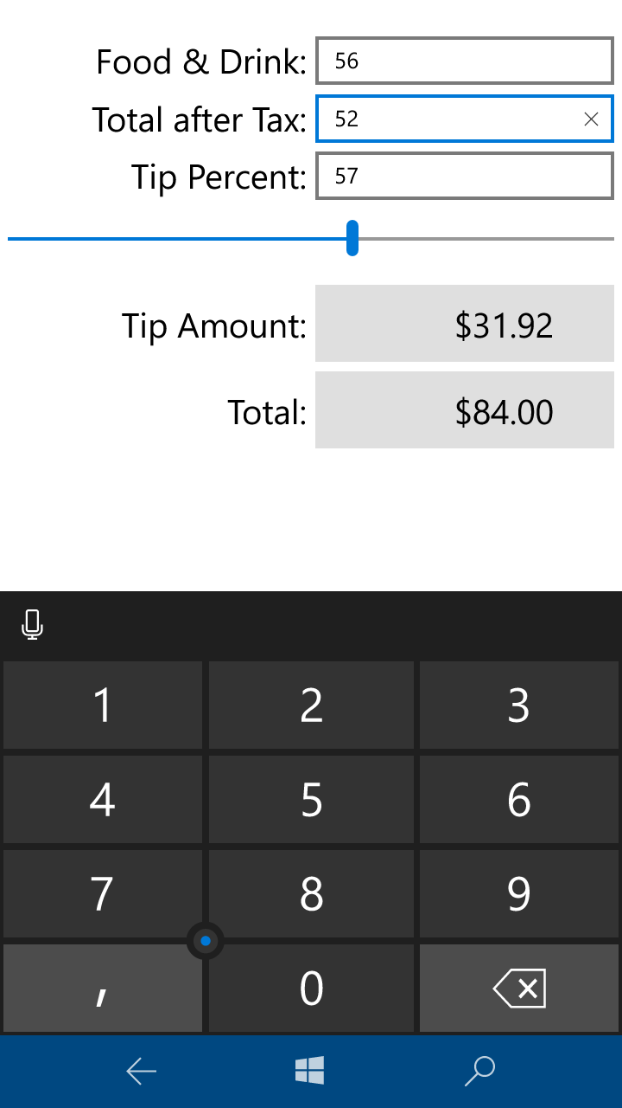
XamlC - Universal Windows Platform
ms
Time profiled on Page InitializeComponent()
Average calculated on a population of size 20
HW: Lumia 640 LTE with Build 10.0.14393.0
bit.ly/2nQ5JZw

Slide 18
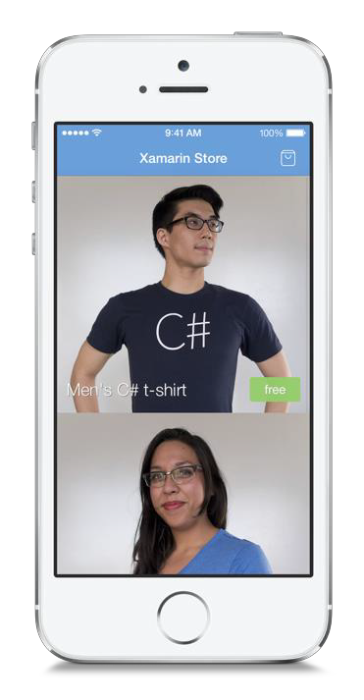
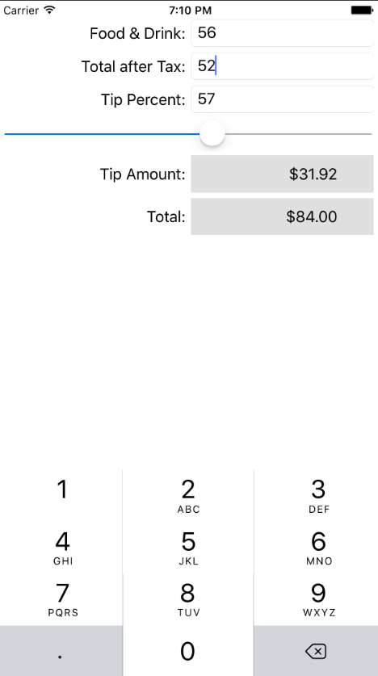
XamlC - iOS
ms
Time profiled on Page InitializeComponent()
Average calculated on a population of size 20
HW: iPhone Simulator 7 Plus with iOS 10.2
bit.ly/2nQ5JZw

Slide 19
View

Slide 20
View - Visual Tree
Page
Una View in Forms rappresenta un nodo nell’albero della pagina (Visual Tree) avente proprietà visuali ed un comportamento
Layout
View1
View2
View3

Slide 21
View - Gerarchia di Ereditarietà
Element
Una View in Forms rappresenta un nodo nell’albero della pagina (Visual Tree) avente proprietà visuali ed un comportamento
VisualElement
Rappresenta l’elemento di più basso livello, assieme a Page, nella gerarchia di ereditarietà di Xamarin.Forms
Esempi: Label, Editor, Button, Image…
Layout
Page
View

Slide 22
View - Creazione
La creazione di una View in Xamarin.Forms è suddivisa in due fasi:
Inflating
Istanziamento della View
Rendering
Aggiunta all’albero visuale (Automatica in Xaml)
public MainPage()
{
var stackLayout = new StackLayout();
stackLayout.Children.Add(new Label() {
Text = "Hello Codemotion!"
});
//...
}
public MainPage()
{
//...
Content = stackLayout;
}

Slide 23
View - Consigli Generali
Evitare di usare trasparenza e opacità, specialmente in Android
Preferire le Bindable Property TranslationX e TranslationY, piuttosto che Padding e Margin, per eseguire riordinamenti post-layout
Non specificare i valori di default delle proprietà visuali, specialmente VerticalOptions e HorizontalOptions → Vengono scatenati cicli di misura superflui

Slide 24
Label - FormattedText
Per far seguire porzioni di testo con caratteristiche diverse preferire la Bindable Property FormattedText di Label
<Label>
<Label.FormattedText>
<FormattedString>
<Span Text="Hello "
ForegroundColor="Blue"/>
<Span Text="Codemotion!"
ForegroundColor="Orange" />
</FormattedString>
</Label.FormattedText>
</Label>
<StackLayout Orientation="Horizontal">
<Label Text="Hello"
TextColor="Blue"/>
<Label Text="Codemotion!"
TextColor="Orange"/>
</StackLayout>

Slide 25
Label - Alignment
Le Bindable Property VerticalTextAlignment e HorizontalTextAlignment di tipo TextAlignment sono ottimizzate per posizionare elementi visuali di tipo Label
<Label Text="Hello Codemotion!"
VerticalOptions="Center"
HorizontalOptions="Center"/>
<Label Text="Hello Codemotion!"
VerticalTextAlignment="Center"
HorizontalTextAlignment="Center"/>

Slide 26
Label - Wrapping
La Bindable Property LineBreakMode di tipo LineBreakMode viene utilizzata per indicare come spezzare il testo in caso di larghezza insufficiente della Label
WordWrap è il valore di Default
Preferire NoWrap
<Label Text="Hello Codemotion!"
LineBreakMode="NoWrap"/>
<Label Text="Hello Codemotion!"
LineBreakMode="WordWrap"/>

Slide 27
Image
Preferire come ImageSource un immagine salvata nel File System piuttosto che un File di Risorse
<Image>
<Image.Source>
<FileImageSource File="file.png"/>
</Image.Source>
</Image>
<Image Source="resource.png"/>
Image.Source = ImageSource.
FromResource("resource.png");
Image.Source = ImageSource.
FromFile("file.png");

Slide 28
Image - Formato e Manipolazione
Disabilitare Opacità →
Problematiche in Android → e.g. JPG CMYK non supportati
Da preferire downscaling e manipolazione server-side
<Image IsOpaque="False"/>
github.com/luberda-molinet/FFImageLoading
<ffimageloading:CachedImage LoadingPlaceholder="loading.png"
DownsampleToViewSize="True">
<ffimageloading:CachedImage.Transformations>
<ffimageloading:GrayscaleTransformation />
</ffimageloading:CachedImage.Transformations>
</ffimageloading:CachedImage>
Eventualmente non reinventare la ruota…

Slide 29
ListView
Problematiche fino all’introduzione di una strategia di caching delle celle in Xamarin.Forms 2.0
var listView = new ListView(
ListViewCachingStrategy.RecycleElement);
<ListView CachingStrategy="RecycleElement"/>
Se controllo custom, esporre il costruttore della classe base
public class CustomListView : ListView
{
public CustomListView(ListViewCachingStrategy cachingStrategy) :
base(cachingStrategy) { //... }
}

Slide 30
ListView
ListViewCachingStrategy
RecycleElement
RetainElement
La ListView mantiene un pool di celle di dimensione pari alla finestra visuale di scorrimento (Cell Recycling)
Ideale se il layout delle celle è statico → Ad esempio se non si utilizzano DataTemplateSelector
Valore di default per garantire retrocompatibilità
La ListView genera una nuova cella per ogni elemento della lista (Cell Retention)
Ideale se si utilizza un alto numero di Binding
Notes:
Di che solo il BindingContext viene aggiornato!

Slide 31
ListView - Altri Tips
Preferire IList<T> anziché IEnumerable<T> come sorgente ItemsSource della ListView → Supporto ad accesso casuale
Se si utilizza RecycleElement come strategia di Caching, rimuovere i Binding della cella ed aggiornarli nell’handler OnBindingContextChanged
protected override void OnBindingContextChanged()
{
base.OnBindingContextChanged();
var item = BindingContext as ItemViewModel;
if (item != null)
{
item.Title = TitleLabel.Text;
}
}

Slide 32
Scrolling con ListView
Per abilitare lo scrolling all’interno di pagine contenenti ListView utilizzare i DataTemplate
HeaderTemplate e FooterTemplate
<ListView Header="Header" Footer="Footer">
<ListView.HeaderTemplate>
<DataTemplate>
<Label Text="{Binding .}" />
</DataTemplate>
</ListView.HeaderTemplate>
<ListView.FooterTemplate>
<DataTemplate>
<Label Text="{Binding .}" />
</DataTemplate>
</ListView.FooterTemplate>
</ListView>
<ScrollView>
<StackLayout>
<Label Text="Header" />
<ListView />
<Label Text="Footer" />
</StackLayout>
</ScrollView>

Slide 33
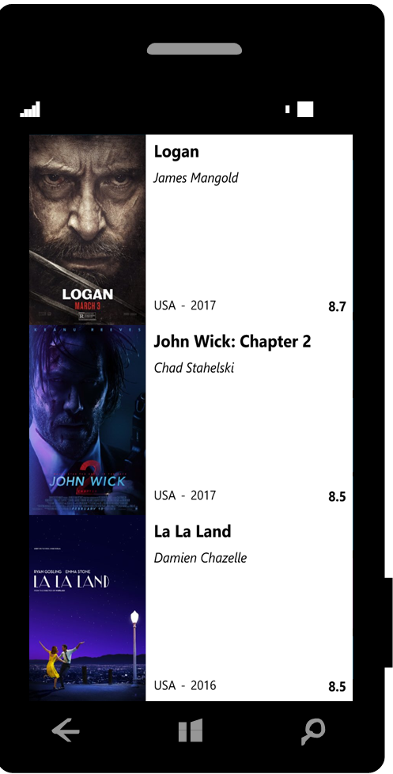
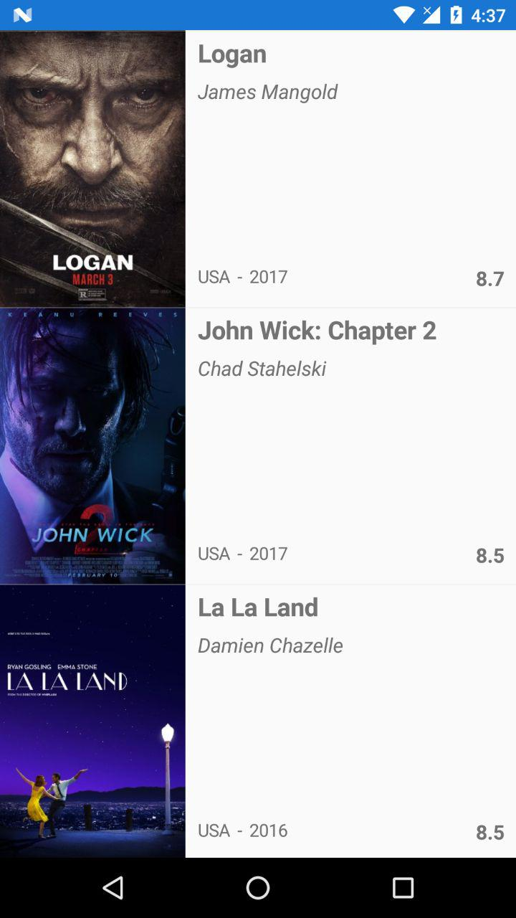
ListView Performance
Demo
GitHub Repo:
bit.ly/2norumK

Slide 34
Layout

Slide 35
Layout - Visual Tree
Page
Un Layout in Forms rappresenta un nodo nell’albero della pagina avente proprietà visuali e un comportamento
È responsabile della posizione e dimensione dei suoi nodi figlio
Layout
View1
View2
View3

Slide 36
Layout - Gerarchia di Ereditarietà
Element
Un Layout in Forms rappresenta un nodo nell’albero della pagina avente proprietà visuali e un comportamento
È responsabile della posizione e dimensione dei suoi nodi figlio
VisualElement
Layout
Eredita da VisualElement, Element ma non da View
Esempi: Grid, StackLayout, AbsoluteLayout...
Page
View

Slide 37
Layout - Ciclo di Vita
La creazione e l’aggiornamento di un Layout in Xamarin.Forms attraversano due fasi (o cicli):
Invalidation Cycle (IC)
Dal nodo di più basso livello, si notifica ricorsivamente il nodo padre dell’invalidazione (aggiornamento) del proprio Layout
Ha termine una volta raggiunto il nodo radice (e.g. Page) o se il padre decide di ignorare l’invalidazione
Layout Cycle (LC)
A seguito dell’invalidazione e procedendo top-bottom, la pagina riorganizza il layout degli elementi etichettati come "invalidati"
La riorganizzazione termina con l’ultimo elemento invalidato

Slide 38

Invalidation Cycle
VisualElement.
InvalidateMeasureInternal()
VisualElement.
MeasureInvalidated
Nodo Radice?
Layout Cycle
No
Si
Notes:
Queue

Slide 39
Invalidation Cycle - Cause
L’invalidazione di un Layout può essere causata da diversi fattori → Indicati dall’enumerativo InvalidationTrigger
Ogni Layout può decidere di gestire a suo modo l’invalidazione di un figlio, eventualmente interrompendo il ciclo di invalidazione
public enum InvalidationTrigger {
Undefined = 0,
MeasureChanged = 1 << 0,
HorizontalOptionsChanged = 1 << 1,
VerticalOptionsChanged = 1 << 2,
SizeRequestChanged = 1 << 3,
RendererReady = 1 << 4,
MarginChanged = 1 << 5
}
Lo sviluppatore può sfruttare l’interruzione di Layout di sistema (anche implementando il proprio) per guadagnare ms sull’IC

Slide 40
Layout Cycle
VisualElementRenderer<T>.
OnLayout()
VisualElement.
UpdateLayout
foreach child in layout.Children
Nodo
Composito
?
Measure()
& Layout()
Si
No

Slide 41
Layout Cycle
Il Layout Cycle termina con il Layout() dell’ultimo elemento invalidato
L’implementazione dei metodi Measure e Layout è demandata ai Custom Renderer specifici per il Layout
Diversamente dall’Invalidation Cycle, non è possibile controllare il ciclo di Layout

Slide 42
Layout - Consigli Generali
Se si definisce una View da codice, è bene aggiungere la View contenitore all’albero visuale solo quando si è finito di manipolare la struttura delle sue subview → Altrimenti ulteriori cicli di Misure
Aggiungere View al VT nel costruttore e non in OnAppering() → Altrimenti ulteriori cicli di Invalidazione
Non utilizzare ForceLayout()
Non sostituire ListView con ScrollView+StackLayout → Nessuna virtualizzazione delle subview

Slide 43
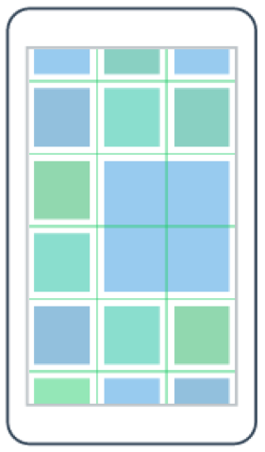
Grid
Grid organizza il layout dei suoi figli in celle individuate da Righe e Colonne
Permette di creare Layout composti senza eccessivo nesting
Occorre prestare attenzione all’utilizzo di Righe e Colonne per il dimensionamento

Slide 44

Grid - Auto Sizing
Grid organizza il layout dei suoi figli in celle individuate da Righe e Colonne
L’invalidazione di una delle View figlie provoca l’invalidazione a catena del Visual Tree fino a Grid
<Grid>
<Grid.RowDefinitions>
<RowDefinition Height="Auto"/>
<RowDefinition Height="Auto"/>
</Grid.RowDefinitions>
<Label Text="Hello Codemotion!"/>
<Label Grid.Row="1"
Text="Hello Codemotion!"/>
</Grid>
E se l’elemento invalidato è un nodo foglia e nessun Layout interrompe il ciclo?!

Slide 45
Grid - Proportional Sizing
Grid organizza il layout dei suoi figli in celle individuate da Righe e Colonne
Poiché lo spazio messo a disposizione degli elementi figlio è proporzionale alla superview ma indipendente dalle subview, Grid ignora eventuali notifiche di invalidazione dai suoi figli
<Grid>
<Grid.RowDefinitions>
<RowDefinition Height="*"/>
<RowDefinition Height="*"/>
</Grid.RowDefinitions>
<Label Text="Hello Codemotion!"/>
<Label Grid.Row="1"
Text="Hello Codemotion!"/>
</Grid>

Slide 46
Grid - Fixed Sizing
Grid organizza il layout dei suoi figli in celle individuate da Righe e Colonne
Poiché lo spazio messo a disposizione degli elementi figlio è fissato staticamente, Grid ignora eventuali notifiche di invalidazione dai suoi figli
<Grid>
<Grid.RowDefinitions>
<RowDefinition Height="50"/>
<RowDefinition Height="50"/>
</Grid.RowDefinitions>
<Label Text="Hello Codemotion!"/>
<Label Grid.Row="1"
Text="Hello Codemotion!"/>
</Grid>

Slide 47
Grid - Spacing
Utilizzare le Bindable Property RowSpacing e ColumnSpacing per controllare la distanza tra Righe e Colonne
<Grid>
<Grid.RowDefinitions>
<RowDefinition Height="50"/>
<RowDefinition Height="10"/>
<RowDefinition Height="50"/>
</Grid.RowDefinitions>
<Label Text="Hello Codemotion!"/>
<Label Grid.Row="1"
Text="Hello Codemotion!"/>
</Grid>
<Grid RowSpacing="10">
<Grid.RowDefinitions>
<RowDefinition Height="50"/>
<RowDefinition Height="50"/>
</Grid.RowDefinitions>
<Label Text="Hello Codemotion!"/>
<Label Grid.Row="1"
Text="Hello Codemotion!"/>
</Grid>

Slide 48
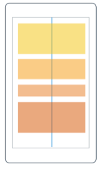
StackLayout
StackLayout organizza il layout dei suoi figli su di un’unica riga o colonna
Ideale per creare Layout semplici impilando sequenzialmente controlli
Può portare ad un eccessivo nesting del VT

Slide 49


StackLayout
StackLayout organizza il layout dei suoi figli su di un’unica riga o colonna
L’invalidazione di una delle View figlie provoca l’invalidazione a catena del Visual Tree fino a StackLayout
Grid - Auto Sizing
E se l’elemento invalidato è un nodo foglia e nessun Layout interrompe il ciclo?!
<StackLayout>
<Label Text="Hello Codemotion!"/>
<Label Text="Hello Codemotion!"/>
</StackLayout>

Slide 50
Grid vs. StackLayout
Golden Rule
“ Don’t use a StackLayout to host a single child
Don’t use a Grid when a StackLayout would do
Don’t use multiple StackLayout when a Grid would do ”
Jason Smith at Evolve 2016

Slide 51
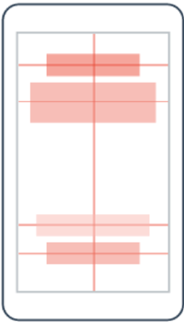
AbsoluteLayout
AbsoluteLayout permette di posizionare e dimensionare controlli figlio in maniera assoluta utilizzando valori statici o proporzionali
Ideale se il Layout è facilmente descrivibile e indipendente dalla posizione di altre view
Massimo delle Performance
Poco Leggibile

Slide 52
AbsoluteLayout - Proportional Sizing
AbsoluteLayout permette di posizionare e dimensionare controlli figlio in maniera assoluta utilizzando valori statici o proporzionali
<AbsoluteLayout>
<Label Text="Hello Codemotion!"
AbsoluteLayout.LayoutBounds=".02,.01"
AbsoluteLayout.LayoutFlags="PositionProportional"/>
<Label Text="Hello Codemotion!"
AbsoluteLayout.LayoutBounds=".02,.05"
AbsoluteLayout.LayoutFlags="PositionProportional"/>
</AbsoluteLayout>
L’invalidazione di una delle View figlie provoca l’invalidazione a catena del Visual Tree fino ad AbsoluteLayout

Slide 53
AbsoluteLayout - Fixed Sizing
AbsoluteLayout permette di posizionare e dimensionare controlli figlio in maniera assoluta utilizzando valori statici o proporzionali
<AbsoluteLayout>
<Label Text="Hello Codemotion!"
AbsoluteLayout.LayoutBounds="10,10,200,100" />
<Label Text="Hello Codemotion!"
AbsoluteLayout.LayoutBounds="10,30,200,100" />
</AbsoluteLayout>
Poiché lo spazio messo a disposizione degli elementi figlio è fissato staticamente, AbsoluteLayout ignora notifiche di invalidazione dai suoi figli

Slide 54

RelativeLayout
RelativeLayout permette di posizionare e dimensionare controlli figlio relativamente alla View contenitore o ad altre view del layout
Ideale se la dimensione o la posizione dei controlli del Layout è strettamente correlata
Peggiori Performance

Slide 55
RelativeLayout
RelativeLayout permette di posizionare e dimensionare controlli figlio relativamente alla View contenitore o ad altre view del layout
<RelativeLayout>
<Label x:Name="Label1" Text="Hello Codemotion!" />
<Label Text="Hello Codemotion!"
RelativeLayout.YConstraint=
"{ConstraintExpression Type=RelativeToView,
Property=Y,
ElementName=Label1,
Constant=20}" />
</RelativeLayout>
L’invalidazione di una delle View figlie provoca l’invalidazione del Visual Tree fino a RelativeLayout

Slide 56
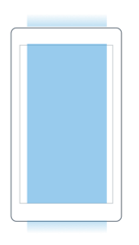
ScrollView
ScrollView aggiunge la funzionalità di scrolling alla sua subview
Non innestare più ScrollView → Comportamenti poco intuitivi
Non innestare ListView → Rompe la virtualizzazione

Slide 57
Layout Performance
Demo
GitHub Repo:
bit.ly/2nVm2Ei
N.B. Repo strutturata in submodule
Clonare la repo principale (fork di Xamarin.Forms):
Checkout sul branch layout:
Clonare la subrepo:
Avviare il progetto AppDemo4 dalla repo principale
bit.ly/2nzxf1B
bit.ly/2ndfZhE
bit.ly/2nzypdt

Slide 58
Binding

Slide 59

Binding e MVVM
Il Binding è una funzionalità integrata nel framework Xamarin.Forms
Consente di creare associazioni loosely-coupled tra una proprietà Sorgente e una proprietà Target
Utilizzato assieme al pattern MVVM, permette di slegare Modello e View frapponendo uno strato di ViewModel
Source
Target
BindableObject
OneWay
Qualsiasi Object
TwoWay
BindableProperty
Proprietà Pubblica
Binding
OneWayToSource

Slide 60

Binding - Under the Hood
2 Il Binding legge il valore
della nuova proprietà
1
Scatenata notifica PropertyChange
p.Name = "Jerry";
Binding
3
Il Binding aggiorna la proprietà Target
public abstract class BindableObject : INotifyPropertyChanged {
public event PropertyChangedEventHandler PropertyChanged;
protected virtual void OnPropertyChanged([CallerMemberName] string propertyName = null)
{
PropertyChangedEventHandler handler = PropertyChanged;
if (handler != null)
handler(this, new PropertyChangedEventArgs(propertyName));
}
//...
}

Slide 61
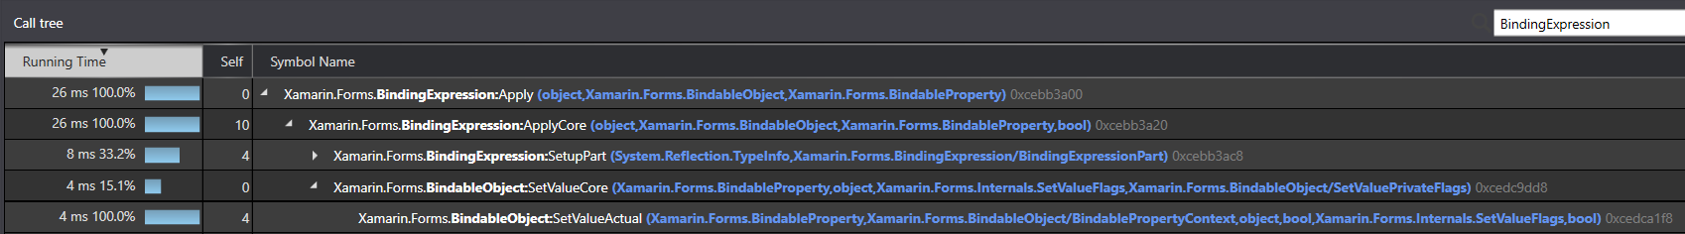
Binding - Under the Hood
public abstract class BindableObject : INotifyPropertyChanged {
//...
void SetValueActual(BindableProperty property, BindablePropertyContext context, object
value, bool currentlyApplying, SetValueFlags attributes, bool silent);
void SetValueCore(BindableProperty property, object value, SetValueFlags attributes,
SetValuePrivateFlags privateAttributes);
}
Golden Rule
“Don’t bind things that can be set statically”
Jason Smith at Evolve 2016

Slide 62
Binding Performance
Demo
GitHub Repo:
bit.ly/2nE7Ikv
N.B. Repo strutturata in submodule
Clonare la repo principale (fork di Xamarin.Forms):
Checkout sul branch bindings:
Clonare la subrepo:
Avviare il progetto AppDemo1 dalla repo principale
bit.ly/2nzxf1B
bit.ly/2nmpoE2
bit.ly/2nzypdt

Slide 63
UI Thread

Slide 64
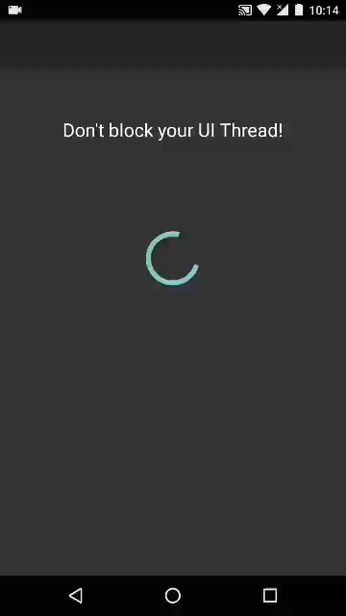
Responsive UI - Don'ts
Rendere la UI responsive:
Non interrompere la catena async/await bloccando il Thread principale su un operazione I/O Bound
Non eseguire Task altamente computazionali sullo UI Thread
Obiettivo: 60 fps ad ogni animazione e transizione!

Slide 65
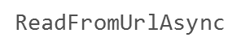
Responsive UI - Do's
UI
Thread
Rendere la UI responsive:
Utilizzare il pattern asincrono per restituire subito il controllo alla Message Pump (UI Thread) - eventualmente ConfigureAwait(false)
Schedulare CPU-Bound Task su Thread secondari (Background Thread)
Reading from URL
DownloadAsync
I/O
GetString
Task.Run()
Task.Factory.StartNew()
LoadData
Obiettivo: 60 fps ad ogni animazione e transizione!

Slide 66
Background Inflating
È possibile trarre vantaggio dalla separazione tra Inflating e Rendering delegando l’esecuzione della prima fase ad un Thread secondario
public MainPage()
{
InflateOnBackgroundThread()
//...
}
Task<StackLayout> InflateOnBackgroundThread()
{
return Task.Factory.StartNew(() =>
{
var stackLayout = new StackLayout();
stackLayout.Children.Add(new Label
{
Text = "Hello Codemotion"
});
return stackLayout;
});
}

Slide 67
Background Inflating
Nel caso l’Inflating venga eseguito in un Thread secondario:
Non è possibile da BT modificare il Visual Tree
Per farlo, occorre restituire il controllo al Thread chiamante, in questo caso lo UI Thread
InvalidOperationException
public MainPage()
{
var uiTaskScheduler =
TaskScheduler.FromCurrentSynchronizationContext();
InflateOnBackgroundThread()
.ContinueWith(
task => AddToVisualTree(task.Result),
uiTaskScheduler);
}
Catturare il contesto di sincronizzazione corrente
Eseguire l’unmarshalling e l’aggiunta al VT nello
UI Thread

Slide 68
Background Inflating
Demo
GitHub Repo:
bit.ly/2nRLOcS

Slide 69
Forms Embedding

Slide 70
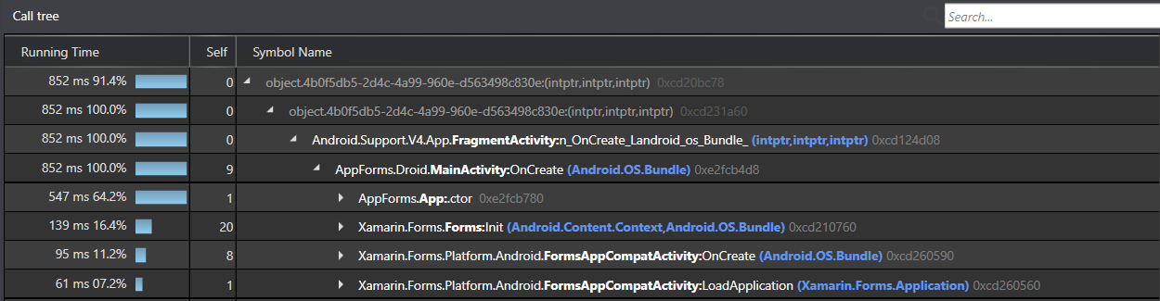
Tempi di Avvio
Un punto debole di un’applicazione Xamarin.Forms è rappresentato dai suoi tempi di avvio
Il principale responsabile è l’avvio del sistema di Rendering ~ 1s

Slide 71
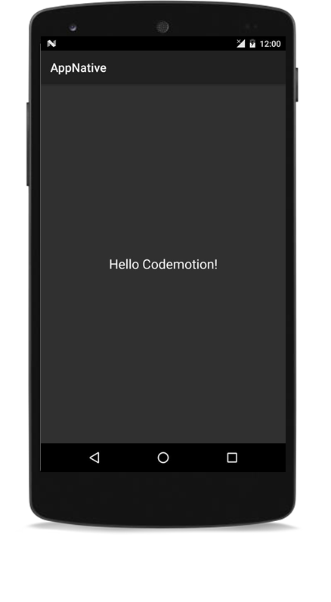
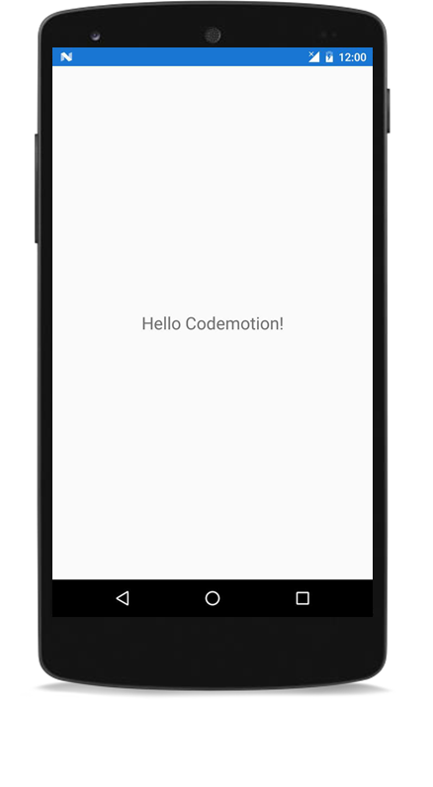
Tempi di Avvio - Android
ms
Time profiled from App Start to View Rendering
Average calculated on a population of size 20
HW: LG Nexus 5X with Android 7.1 Nougat

Slide 72
Tempi di Avvio - Android
ms
Time profiled on MainActivity OnCreate()
Average calculated on a population of size 20
HW: LG Nexus 5X with Android 7.1 Nougat

Slide 73
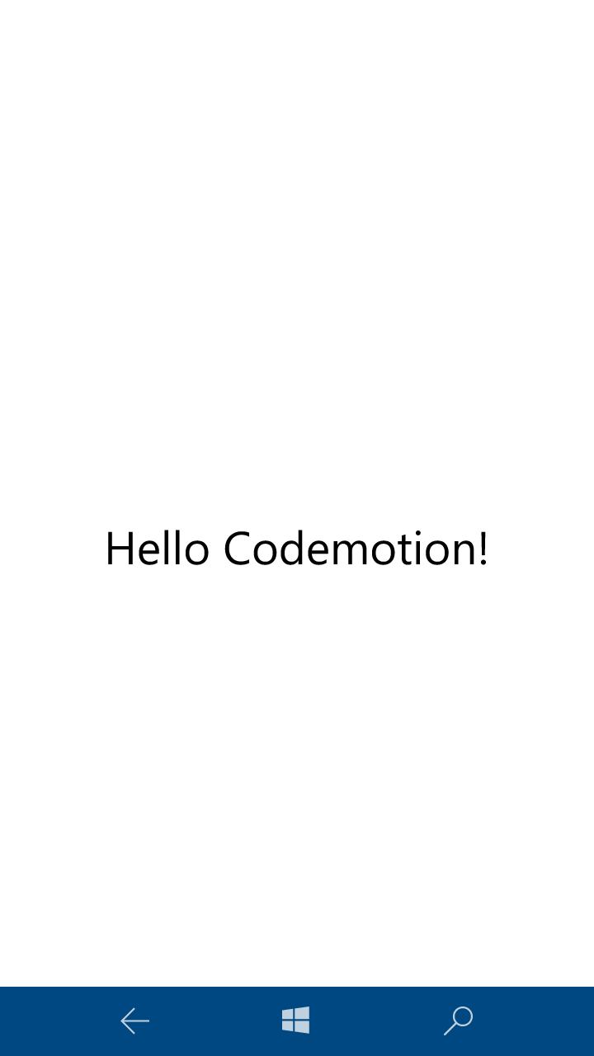
Tempi di Avvio - UWP
ms
Time profiled from App Start to View Rendering
Average calculated on a population of size 20
HW: Lumia 640 LTE with Build 10.0.14393.0

Slide 74
Tempi di Avvio - UWP
ms
Time profiled on App OnLaunched()
Average calculated on a population of size 20
HW: Lumia 640 LTE with Build 10.0.14393.0

Slide 75
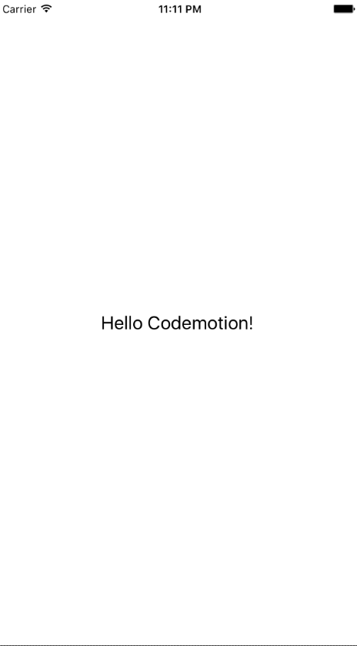
Tempi di Avvio - iOS
ms
Time profiled from App Start to View Rendering
Average calculated on a population of size 20
HW: iPhone Simulator 7 Plus with iOS 10.2

Slide 76
Tempi di Avvio - iOS
ms
Time profiled on AppDelegate FinishedLaunching()
Average calculated on a population of size 20
HW: iPhone Simulator 7 Plus with iOS 10.2

Slide 77
Forms Embedding
Per risolvere questo problema si può pensare di trarre vantaggio dei tempi di caricamento minori di Xamarin.Native
Si avvia l’app seguendo le modalità native e non si inizializza il sistema di rendering di Forms
Si utilizza una View nativa come prima Pagina
Si avvia l’engine di Xamarin.Forms in un secondo momento (e.g. tramite callback, timer, metodi asincroni…)
Si utilizzano da qui in poi le API di Forms - eventualmente solo quando servono (e.g. View semplici come Settings, Login, ecc.)

Slide 78
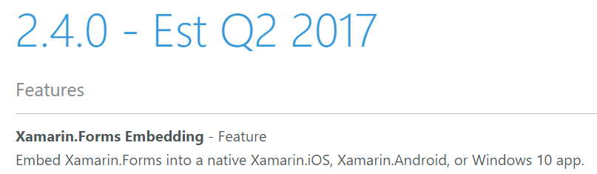
Forms Embedding
Tutto molto bello ma ancora non supportato da Xamarin.Native
Xamarin.Forms Feature Roadmap
Ma…

Slide 79
Page Embedding - Android
Possiamo utilizzare le API attuali per caricare pagine Xamarin.Forms in progetti Xamarin.Native – per View e Layout bisogna però aspettare…
public class FormsActivity : FormsAppCompatActivity {
protected override void OnCreate(Bundle bundle)
{
base.OnCreate(bundle);
var pageName = Intent.Extras.GetString("PageType");
var fullName = typeof(FormsApp).Namespace + ".Pages." + pageName;
var pageType = typeof(FormsApp).Assembly.GetType(fullName);
if (!IsFormsInitialized) {
global::Xamarin.Forms.Forms.Init(this, bundle);
IsFormsInitialized = true;
}
LoadApplication(new FormsApp(pageType));
}
}
Dopodiché, si avvia normalmente l’Activity con le API di Xamarin.Android passando l’indicazione della pagina Forms nel Bundle Extra
var intent = new Intent(this, typeof(FormsActivity));
intent.PutExtra("PageType", "SettingsPage");
StartActivity(intent);
public FormsApp(Type pageType) {
MainPage =
(Page)Activator.
CreateInstance(pageType);
}

Slide 80
Page Embedding - UWP
Possiamo utilizzare le API attuali per caricare pagine Xamarin.Forms in progetti Xamarin.Native – per View e Layout bisogna però aspettare…
public SetMainPage(Type pageType) {
MainPage =
(Page)Activator.
CreateInstance(pageType);
}
public class FormsWrapperPage : WindowsPage
{
private readonly FormsApp _formsApp;
public FormsWrapperPage()
{
this.InitializeComponent();
LoadApplication(_formsApp = new FormsApp());
}
protected override void OnNavigatedTo(NavigationEventArgs e)
{
base.OnNavigatedTo(e);
_formsApp.SetMainPage(e.Parameter as Type);
}
}
Dopodiché, si utilizzano normalmente le API di Navigazione di UWP passando come parametro di navigazione il tipo della Pagina Forms di destinazione
this.Frame.Navigate(
typeof(FormsWrapperPage),
typeof(SettingsPage));

Slide 81
Page Embedding - iOS
Possiamo utilizzare le API attuali per caricare pagine Xamarin.Forms in progetti Xamarin.Native – per View e Layout bisogna però aspettare…
public static Page GetPage<T>() where T : Page
{
return Activator.CreateInstance<T>();
}
Nel caso di iOS la classe Xamarin.Forms.PageExtensions espone il metodo di estensione CreateViewController → Dopodichè, si può presentare il ViewController utilizzando le API di Xamarin.iOS
var settingsViewControler = FormsApp.GetPage<SettingsPage>().CreateViewController();
await this.PresentViewControllerAsync(settingsViewControler, true);

Slide 82
Page Embedding
Demo
GitHub Repo:
bit.ly/2mkO5kq

Slide 83

Recap
Native vs. Forms
XamlC
View
Layout
Binding
UI Thread
Forms Embedding

Slide 84
FINE
Francesco Bonacci
MSP Tech
francesco.bonacci@studentpartner.com
Twitter: @francedot
github.com/francedot

Slide 85
Domande?

Slide 86

Xamarin Alliance

Slide 87

Xamarin Alliance
bit.ly/2nIwmDS

